Slide 1
renesance
8. třída

Slide 2
společnost
Renesance – období cca. 14.-16. století – v každé části Evropy jinak. Začátek v Itálii koncem 13. století, v Čechách 15.-16. století.
Změny ve společnosti – oslabení pozice církve (katolická církev se rozpadla na několik protestantských odnoží – husitská církev, reformovaná, evangelíci, luteráni, kalvinisti atd.)
Ve srovnání se středověkem renesance znamenala návrat k člověku, jeho pozemskému životu.
Objevy nových světadílů (severní a jižní Ameriky), nové námořní cesty a tím spojený rozvoj obchodu, řemesel, lékařství (první pitva)

Slide 3
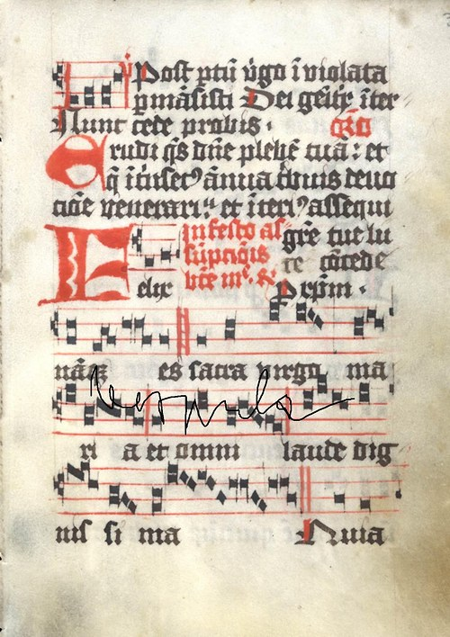
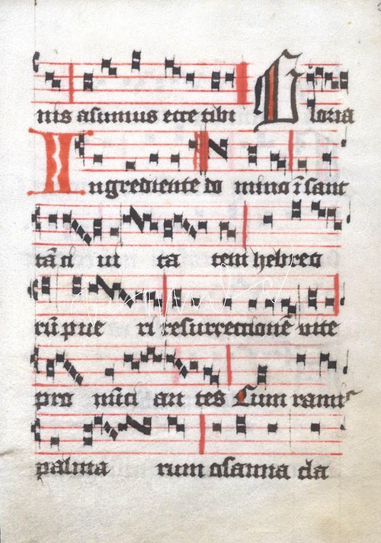
Knihtisk a hudba
Díky vynálezu knihtisku a tisku vůbec se v této době lépe rozšiřují také notové zápisy a díla samotná jsou společnosti dostupnější (možnost studia hudby, tisk zpěvníků a not).
renesanční partitura

Slide 4
Vliv církve na hudbu
Vliv církve na hudební dění je doposud silný -vyžaduje hudbu jednoduchou, čitelnou, pochopitelnou.
Přesto dochází k důležitému přerodu od hudby jednohlasé k polyfonii (vícehlasu).

Slide 5
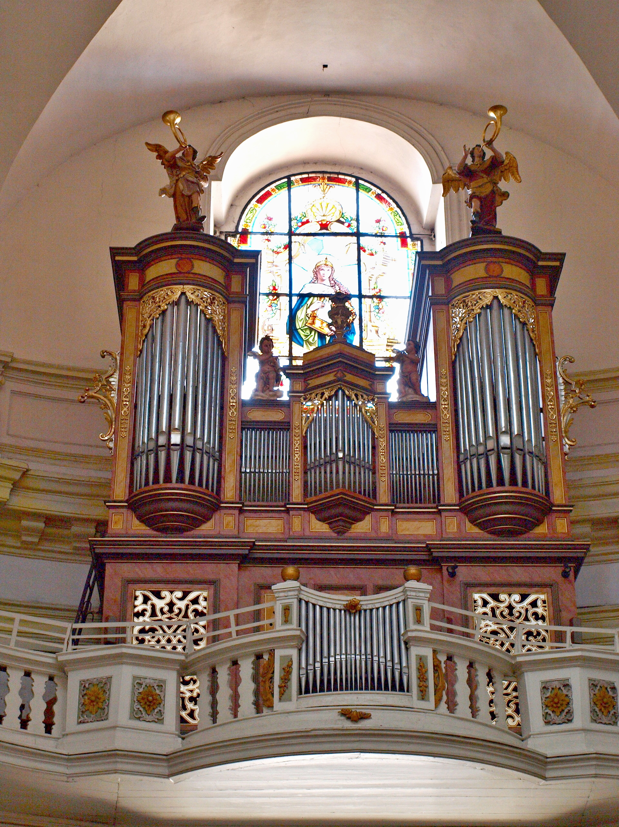
Hudba v období renesance a hudební nástroje
Vedle duchovní hudby se rozmáhá a formuje i hudba světská.
Asi do roku 1500 byly v duchovní hudbě nástroje využívány minimálně (nejčastěji varhany).

Slide 6
V období renesance se stává přechod mezi vokální a instrumentální složkou plynulejším. Vznik nových nástrojů ovlivňuje celkové rozšiřování repertoáru instrumentální hudby.

Slide 7
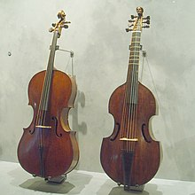
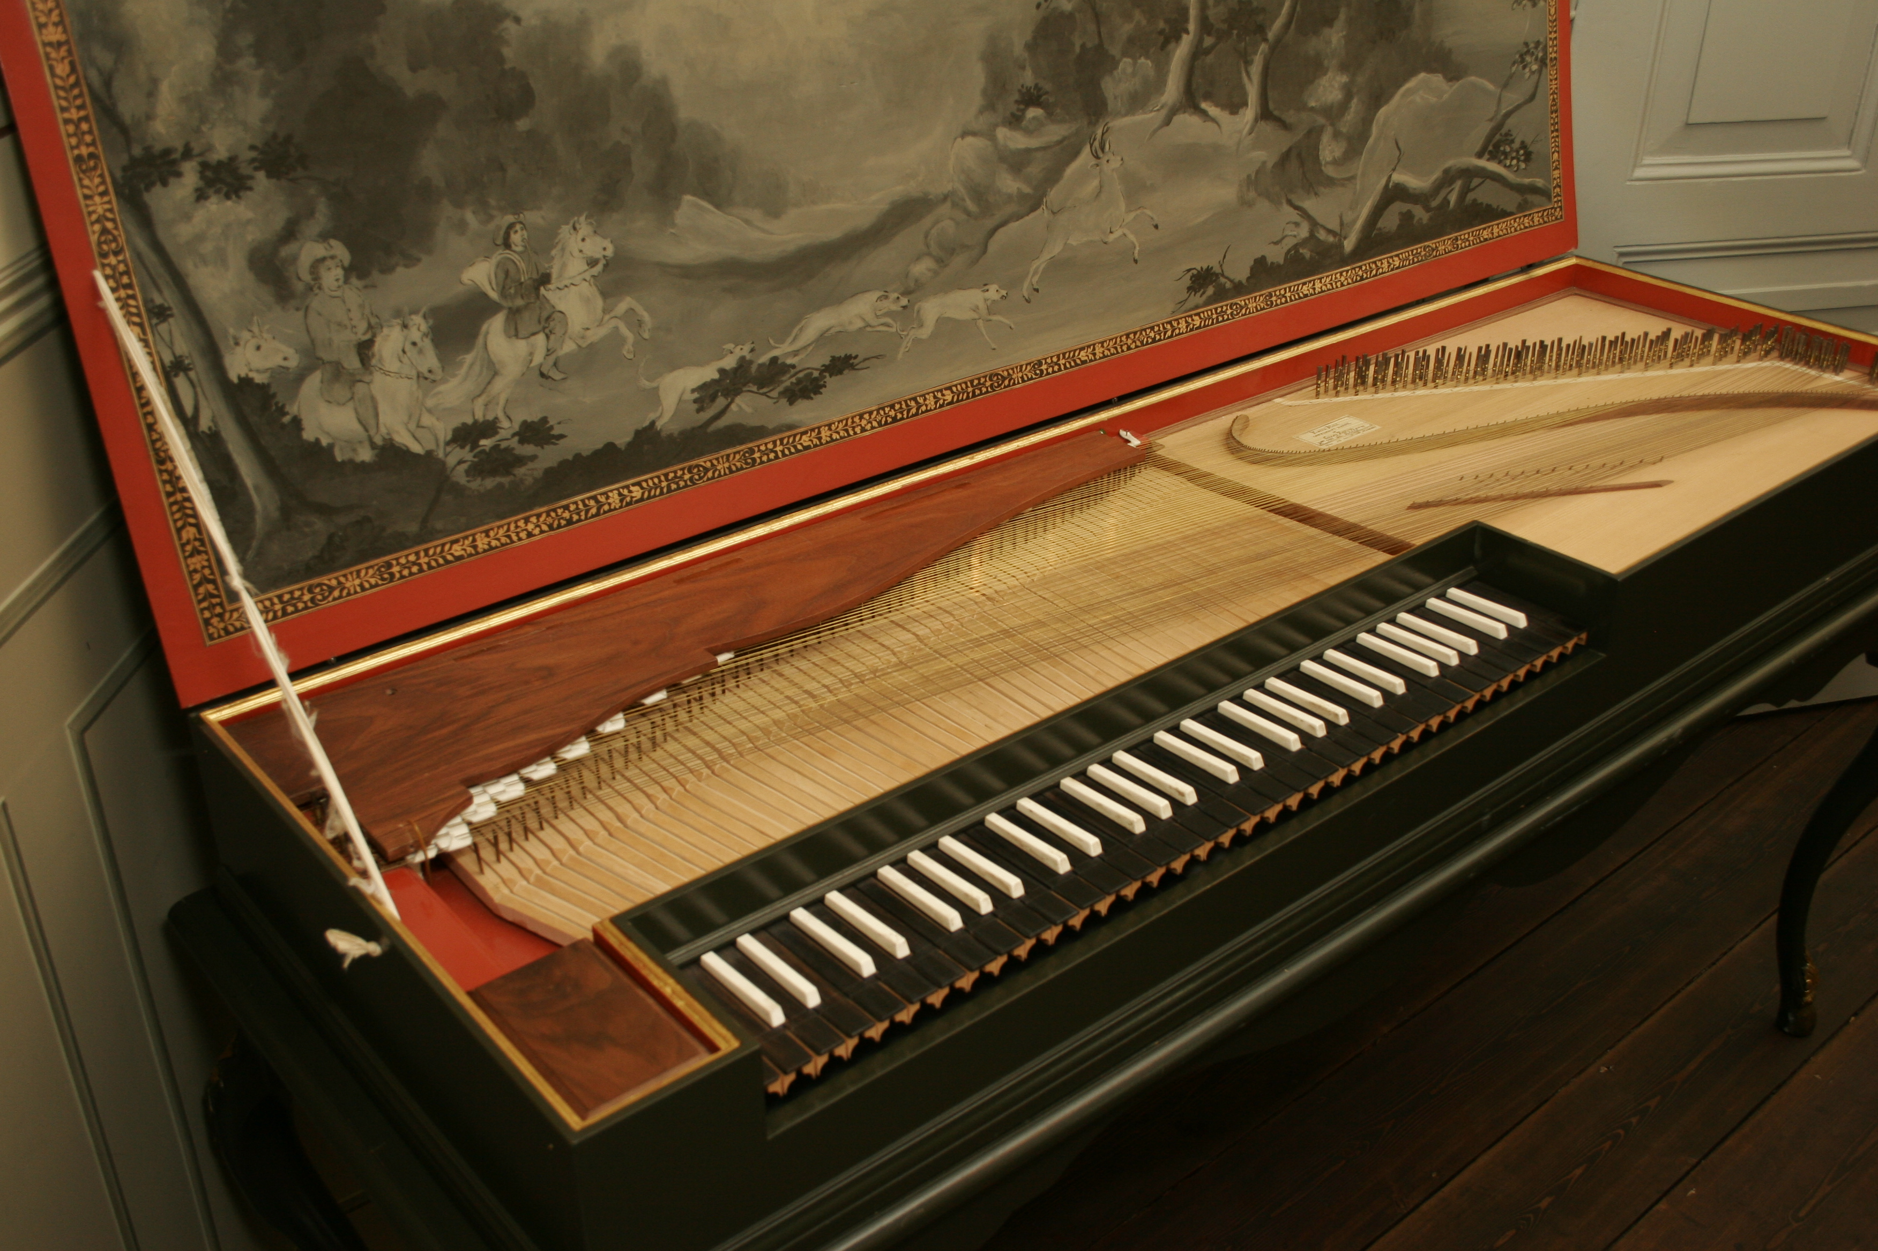
Starší nástroje jsou zdokonalovány (např. viola da gamba jako předchůdce houslí) a nově vzniká klavichord (předchůdce klavíru). Oblíbené jsou nástroje dechové (pozoun, flétna) i strunné (lyra, loutna).
viola da gamba
klavichord

Slide 8
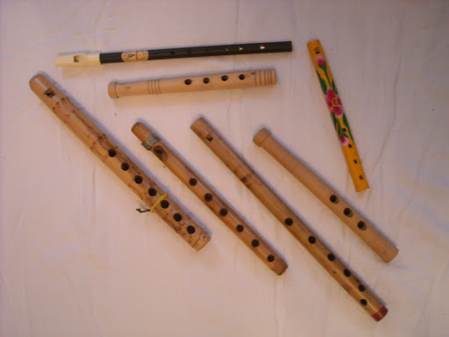
Dechové nástroje
flétna
pozoun

Slide 9
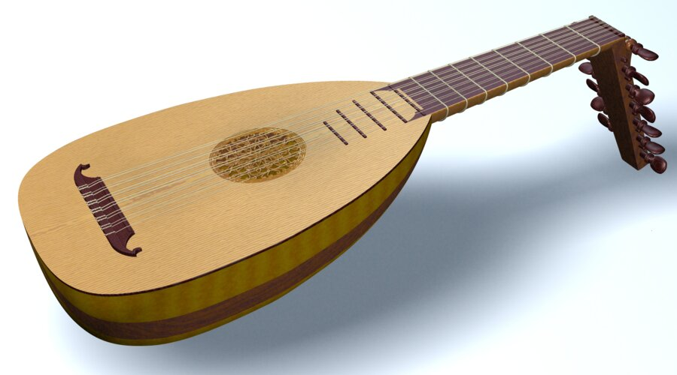
Strunné nástroje
lyra
loutna

Slide 10
Hudební formy
Využívané hudební formy v období renesance jsou nadále především mše, ale také moteto (tj. obvykle duchovní vícehlasá skladba), madrigal (světská vokální hudba, 4 –6 hlasů) či chanson/šanzon/ (světská píseň, francouzský humorný, až satirický text).
Moteto - https://www.youtube.com/watch?v=--F-wezTC7Y
https://www.youtube.com/watch?v=MxJFMBv4Ibo

Slide 11
Madrigal - https://www.youtube.com/watch?v=DIZDxaF511I
Chanson - https://www.youtube.com/watch?v=kyZoMhqF_lk

Slide 12
Zajímavé jsou také techniky využívané při skládání hudby. Např. techniku imitace (tj. zpožděné opakování hudebního motivu v jiném hlase) nacházíme v kánonu (u nás jsou v současnosti známé např. Červená se, line záře nebo Bejvávalo dobře).

Slide 13
Hudba a tanec
Stejně jako renesanční architektura, tak také hudba a tanec jsou často otázkou módy a reprezentace panovníků i šlechticů.
Jsou zakládány dvorské kapely, které hrají při slavnostech, obřadech a různých společenských akcích.
Včeských zemích je nejznámější tzv. Rudolfínská kapela(rozmach za císaře Rudolfa II.). Jejím kapelníkem byl Philippe de Monte/filipe/, skladatel mší, motet a madrigalů.

Slide 14
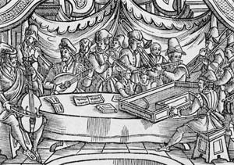
PHILLIPE DE MONTE
RUDOLFÍNKSÁ KAPELA

Slide 15
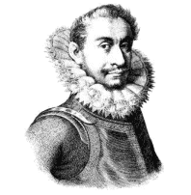
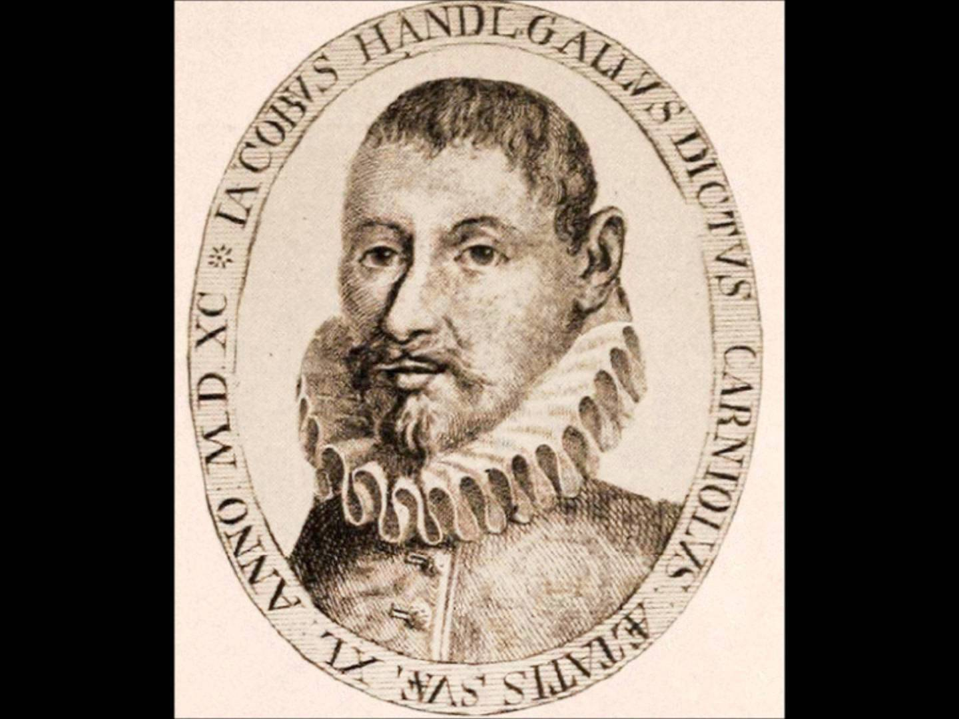
Působil zde také Kryštof Harant z Polžic a Bezdružic, diplomat, spisovatel a skladatel, či Jacobus Hanld Gallus/jakobus/.
KRYŠTOF HARANT Z POLŽIC A BEZDRUŽIC
Jacobus Hanld Gallus
https://www.youtube.com/watch?v=EI2OukEOPf8

Slide 16
HUDBA V ČECHÁCH
Zatímco ve světě se hudba dále vyvíjela, u nás jakoby udělala krok zpět kvůli husitskému období, které se vrátilo k jednohlasému zpěvu (např. chorál Ktož sú Boží bojovníci). Proto se k nám některé hudební formy dostaly se zpožděním.
https://www.youtube.com/watch?v=elskCac9wSI

Slide 17
Chorál – ktož jsú boží bojovníci

Slide 18
Chorál - ktož sú boží bojovníci - v novodobém podání
I takto může znít chorál.
https://www.youtube.com/watch?v=MAvUKldN0_Y
Poznali jste hudebníka a zpěváka?
Ano, je to Daniel Landa ☺

Slide 19
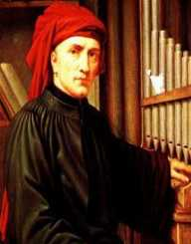
Světoví renesanční skladatelé
Mezi světově známé skladatele z období renesance patří:
Guillaume Dufay/gijóm dyfej/ (1397 -1474) –ve své době vedoucí skladatelská osobnost; psal světské i duchovní skladby, mše, moteta, písně.

Slide 20
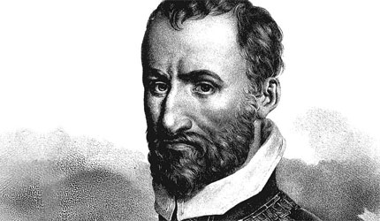
Giovanni Pierluigi da Palestrina/džovany pírlujdži da palestryna/
(asi 1525 –1594) – italský skladatel, varhaník, kantor; jeden z vrcholných představitelů renesanční polyfonní hudby, proslulý především svými klidnými a vyváženými mšemi (např. Misa brevis = krátká mše).
https://www.youtube.com/watch?v=Tku8ceGJ4dk

Slide 21
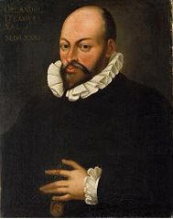
Orlando di Lasso/orlando dy laso/
(1532 –1594) – vlámský skladatel, vedle Palestriny jeden z hlavních renesančních skladatelů. Jeho díla jsou velmi rozmanitá – skládal mše, moteta, žalmy, šansony, madrigaly.
https://www.youtube.com/watch?v=K8-IrXDAm8I
Skladba - Stabat Mater

Slide 23
Jan campanus vodňanský
pro 2 sbory Rorandi coeli
https://www.youtube.com/watch?v=6NCzWhqrOYo
https://www.youtube.com/watch?v=0Y9UVkdly5g

Slide 24
Taneční etuda
More festi querimus
(žákovská koeda, Jistebnický kancionál, kolem r. 1420)
https://www.youtube.com/watch?v=hz9tjk25laI

Slide 25
Úkol na závěr
Vyplň pracovní list.
Nejpozději mi vyplnění pracovní list můžeš poslat 3.4.2020
na e-mail : martina.rezacova@zs.lany.cz

